Slide 1
「エコ天」
バーチャルリアリティー特論 プレゼン
知能機械工学専攻
1032050 妹尾 俊明

Slide 2
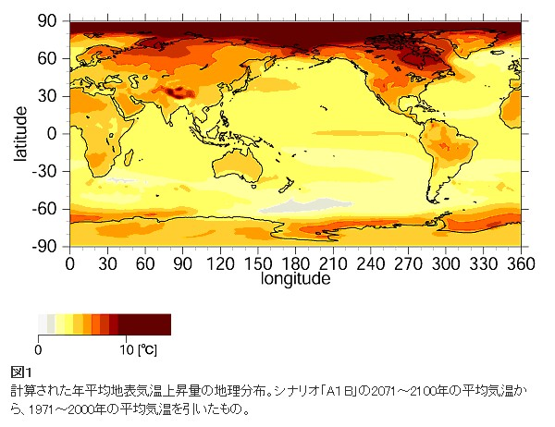
1. 背景
地球温暖化が深刻
普段の生活で
CO2削減を考えているか?
意識し，行動しなければならない．

Slide 3
2. 目的
CO2排出量を意識する機会を増やし，
CO2削減を必ずしてもらえるシステム
行動しなきゃ意味がない！
行動させることに重きを置く

Slide 4
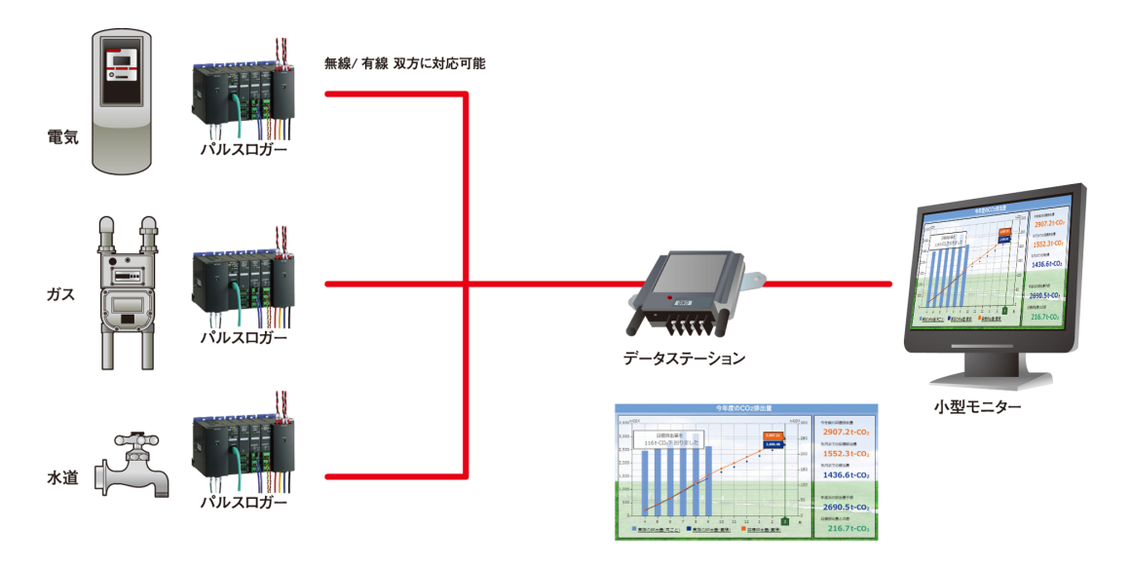
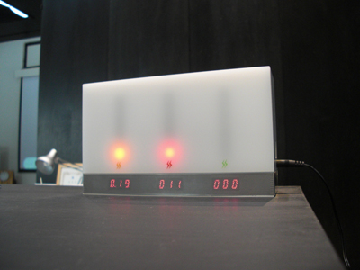
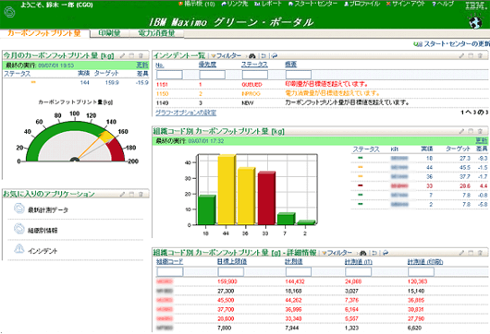
3. 従来のシステム
戸田建設
“CO2
見える化”
三井不動産
IBM

Slide 5
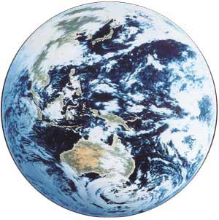
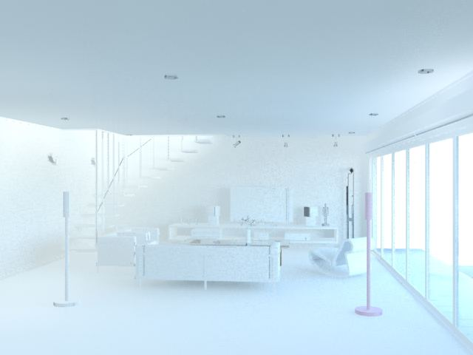
4. システム構成
「エコ天」
天井映像の昇降
背景色の変化
CO2排出量 少 CO2排出量 多

Slide 6
5. 工夫した点，面白い点
・天井の昇降で緊迫感を演出
・照明でCO2排出量を知らせる
→ CO2排出量の増減が直感的
→ CO2削減をしてもらえる
地球温暖化防止へ

Slide 7
ご清聴ありがとうござました

